Slide 1
Projekt zaliczeniowy z przedmiotu
„Grafy i Sieci”
Dawid Kulon, Wojciech Masalski, Adam Polak

Slide 2

Cele i Metodologia
Naszym głównym celem było sprawdzenie zależności między krajami na piłkarskim rynku transferowym na najwyższym poziomie.
Wykorzystaliśmy dane ze strony ‘Transfermarkt’ dotyczące największych transferów w sezonie 2023/2024.
Stworzyliśmy 2 grafy prezentujące związek pomiędzy państwami na płaszczyźnie ich wartości oraz liczby transferów.

Slide 3
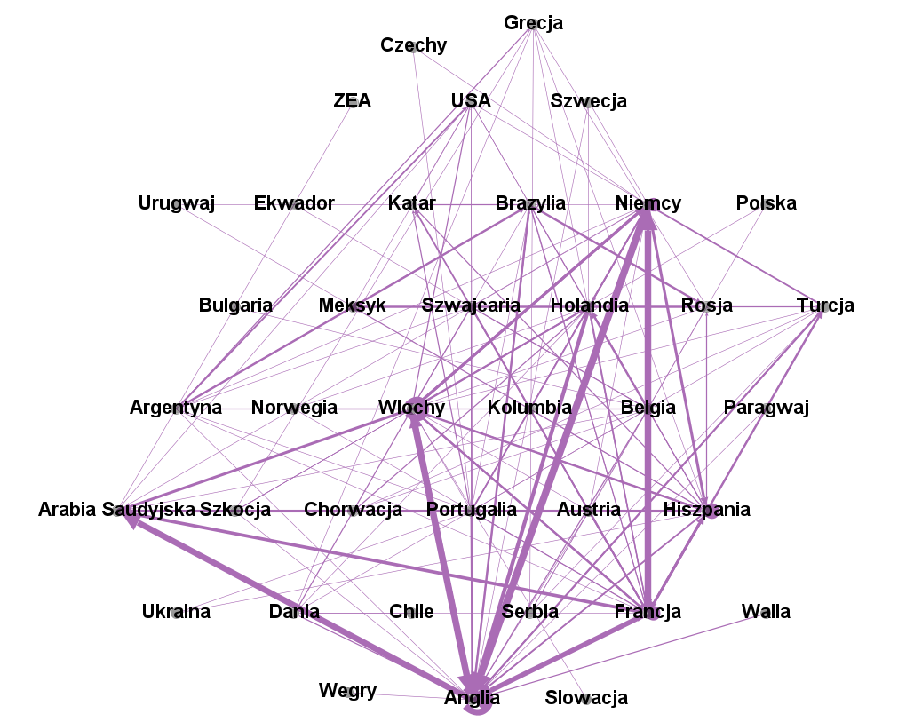
Prezentacja opracowywanego grafu
Grafy na których będą prezentowane nasze rezultaty są skierowane i ważone (poprzez wartość transferu bądź ich liczbę).
Ligi, pomiędzy którymi zachodziła transakcja zostały przez nas uproszczone do państw.
Ogólna wizualizacja naszego grafu została opracowana w programach Gephi oraz Rstudio.

Slide 4
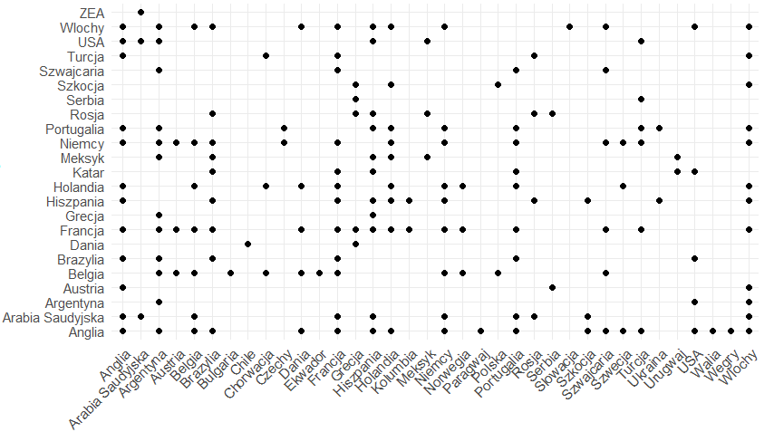
Podstawowe informacje
Tworząc nasz graf wzięliśmy pod uwagę 500 najdroższych transferów z minionego sezonu.
Łączna liczba państw (wierzchołków) występujących w opracowywanym schemacie wynosi 38.
Graf zawiera w sobie 173 różnych krawędzi.
Wydana kwota przez wszystkie kluby oscyluje w okolicach 7,7 mld €.

Slide 5
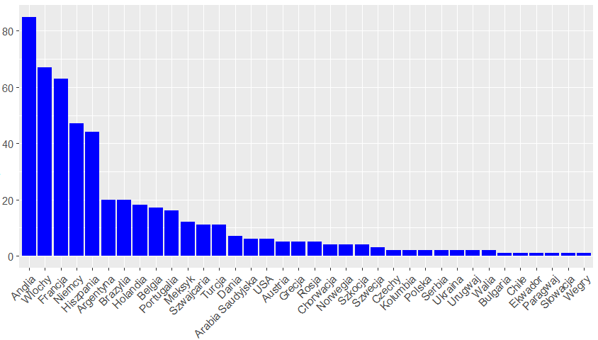
Stopień centralności poszczególnych krajów
Gęstość grafu wynosi 0,123.
Niska gęstość wynika głównie z dużej liczby krajów połączonych z jednym lub dwoma państwami (np. Polska).
Przytoczony wykres prezentuje łączną ilość wszystkich transferów przeprowadzonych przez poszczególne państwa.

Slide 6
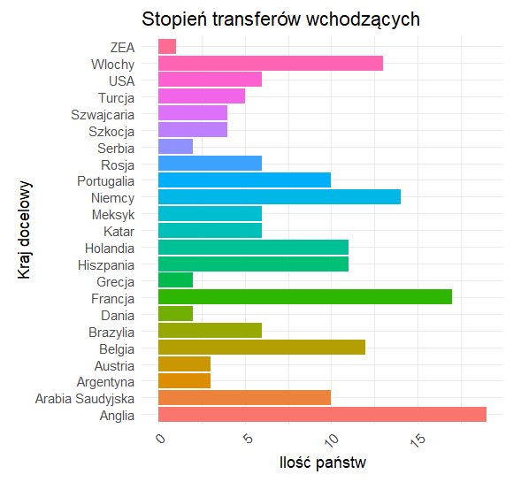
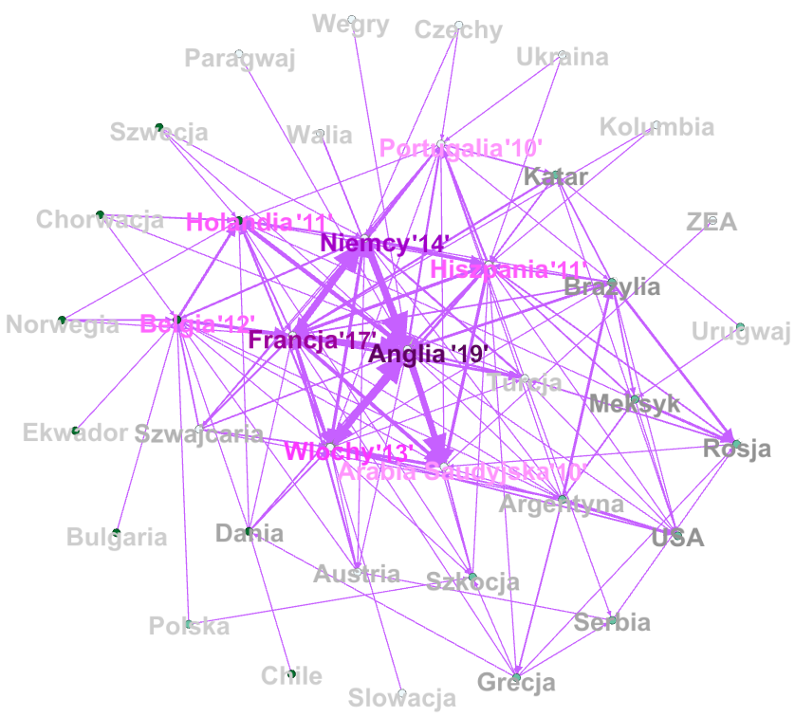
Stopień wchodzący (degree-in)

Slide 7
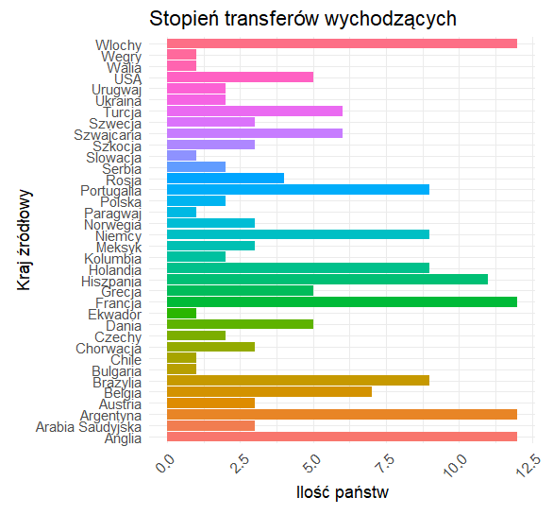
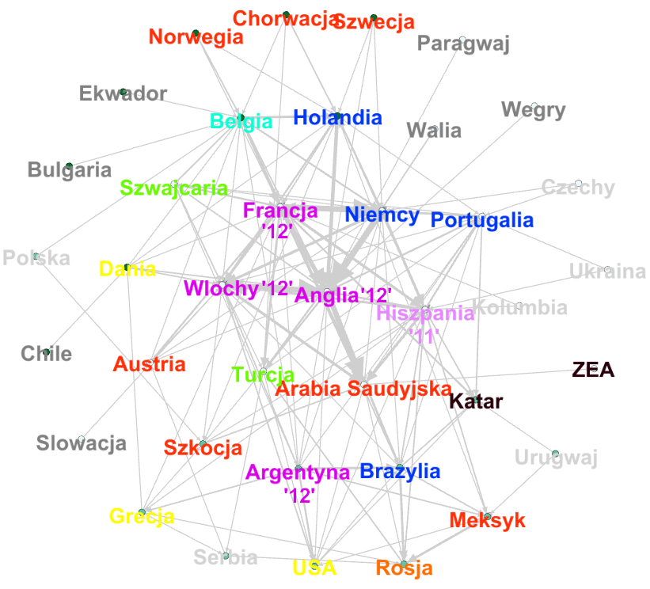
Stopień wychodzący (degree-out)

Slide 8
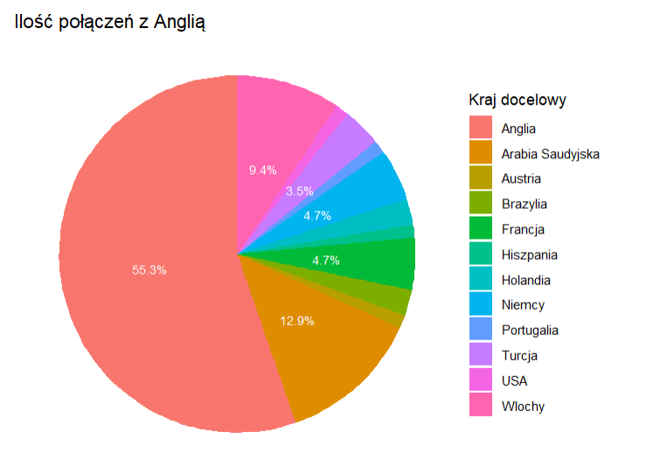
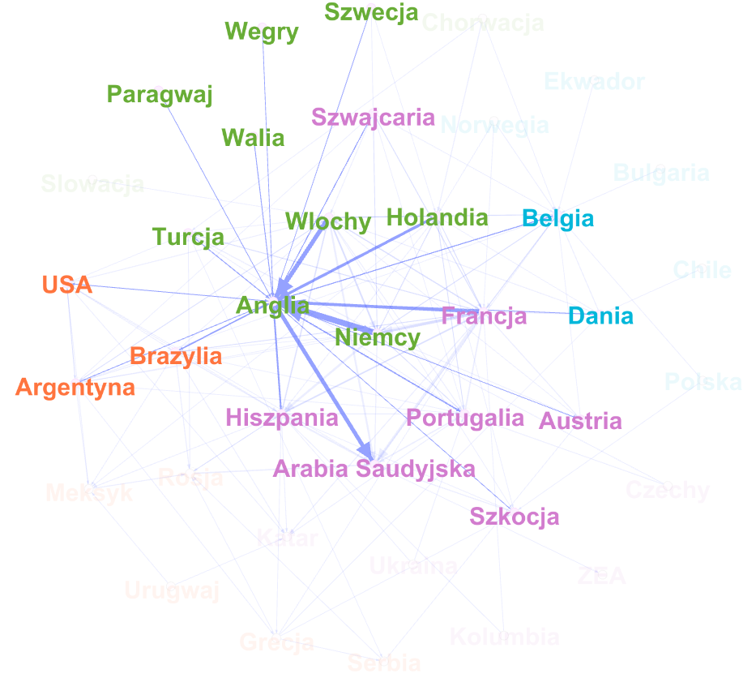
Udział Anglii w rynku transferowym

Slide 9
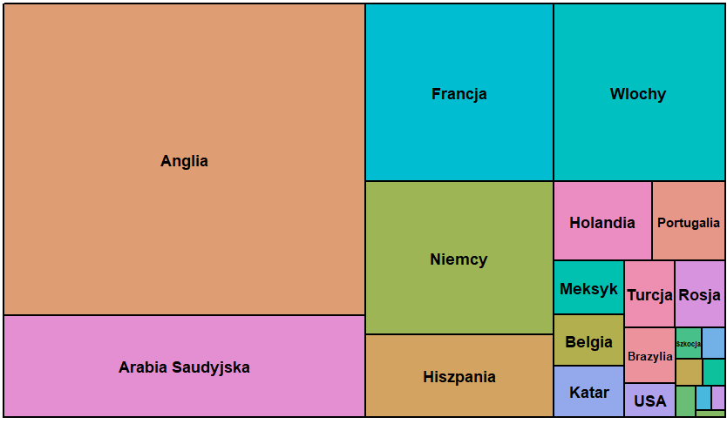
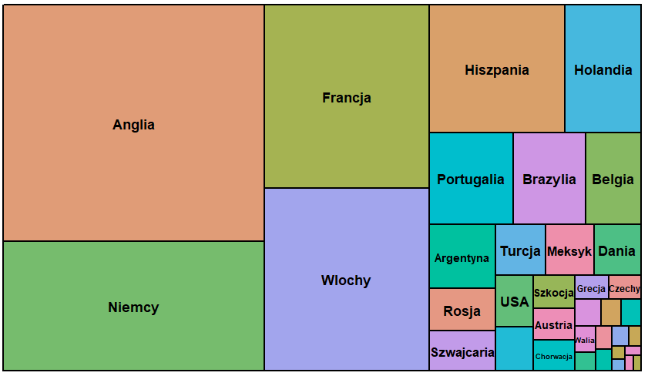
Porównanie wpływu na politykę transferową
Wydatki poszczególnych państw
Zarobki poszczególnych państw

Slide 10
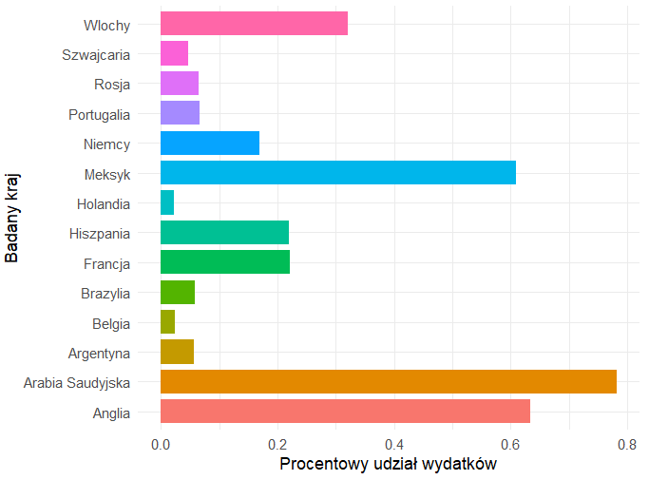
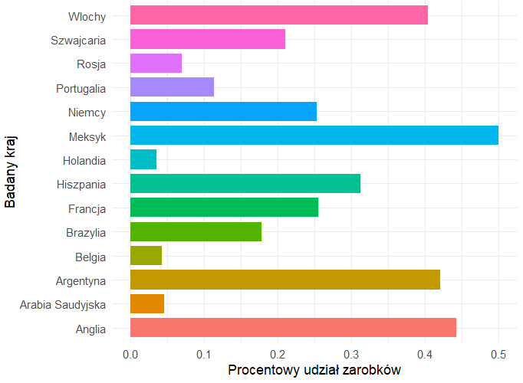
Wpływ transferów wewnętrznych na rynek

Slide 11
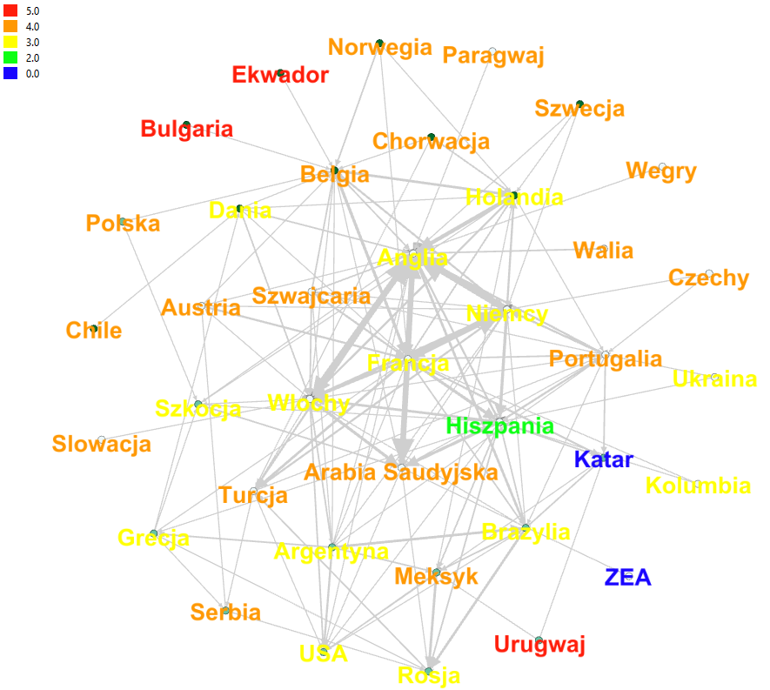
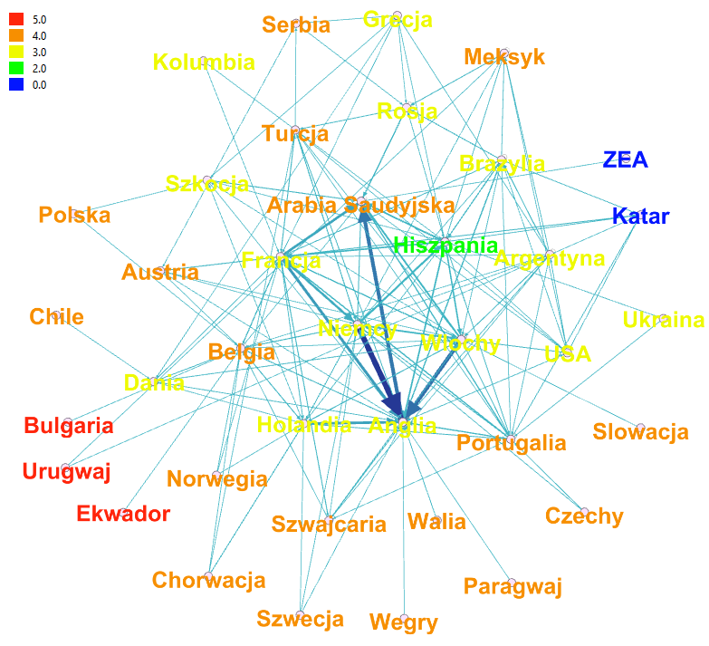
Ekscentryczność na przykładzie transferów piłkarskich
W zależności od ilości
W zależności od wartości

Slide 12
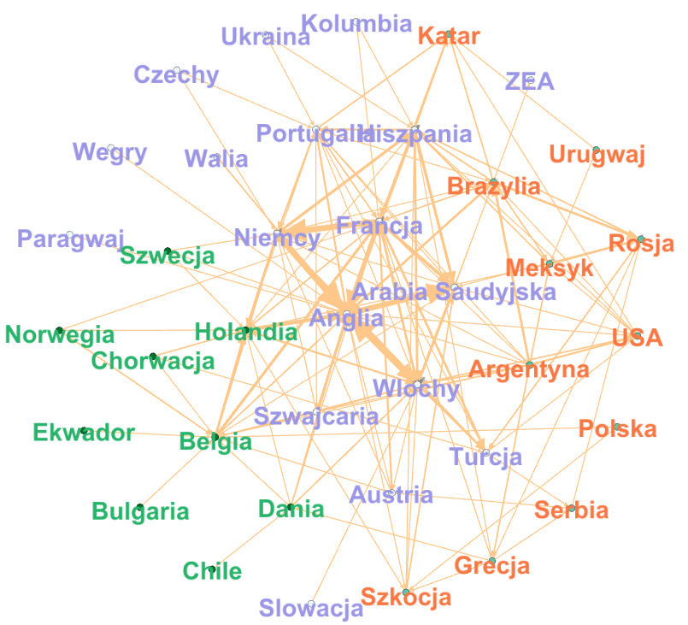
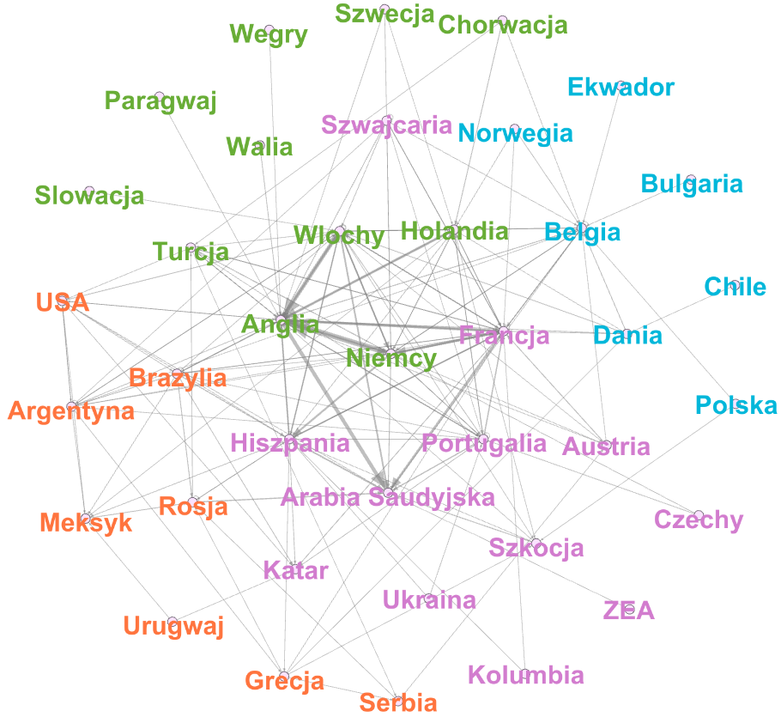
Klastrowanie
Na przykładzie ilości transferów (0,186)
Na przykładzie wartości transferów (0,137)

